Slide 1
L’enseignement pratique à distance en science et technologie
Notes:
Lien vers la présentation : http://recit.org/ul/qkf

Slide 2
Lien vers la présentation
http://recit.org/ul/qou
Pour plus de détails : recitmst.qc.ca
Notes:
Lien vers la présentation :
http://recit.org/ul/qou

Slide 3
Plan de la rencontre
Bienvenue
Qui êtes-vous? On s’inscrit...
Présentation des divers outils
On s'amuse un peu!!!
Retour sur vos découvertes

Slide 4
Qui êtes-vous?
Nom, rôle, CSS, autres
(clavardage)
Notes:
Lien vers l’espace JNÉ à placer dans le clavardage

Slide 5
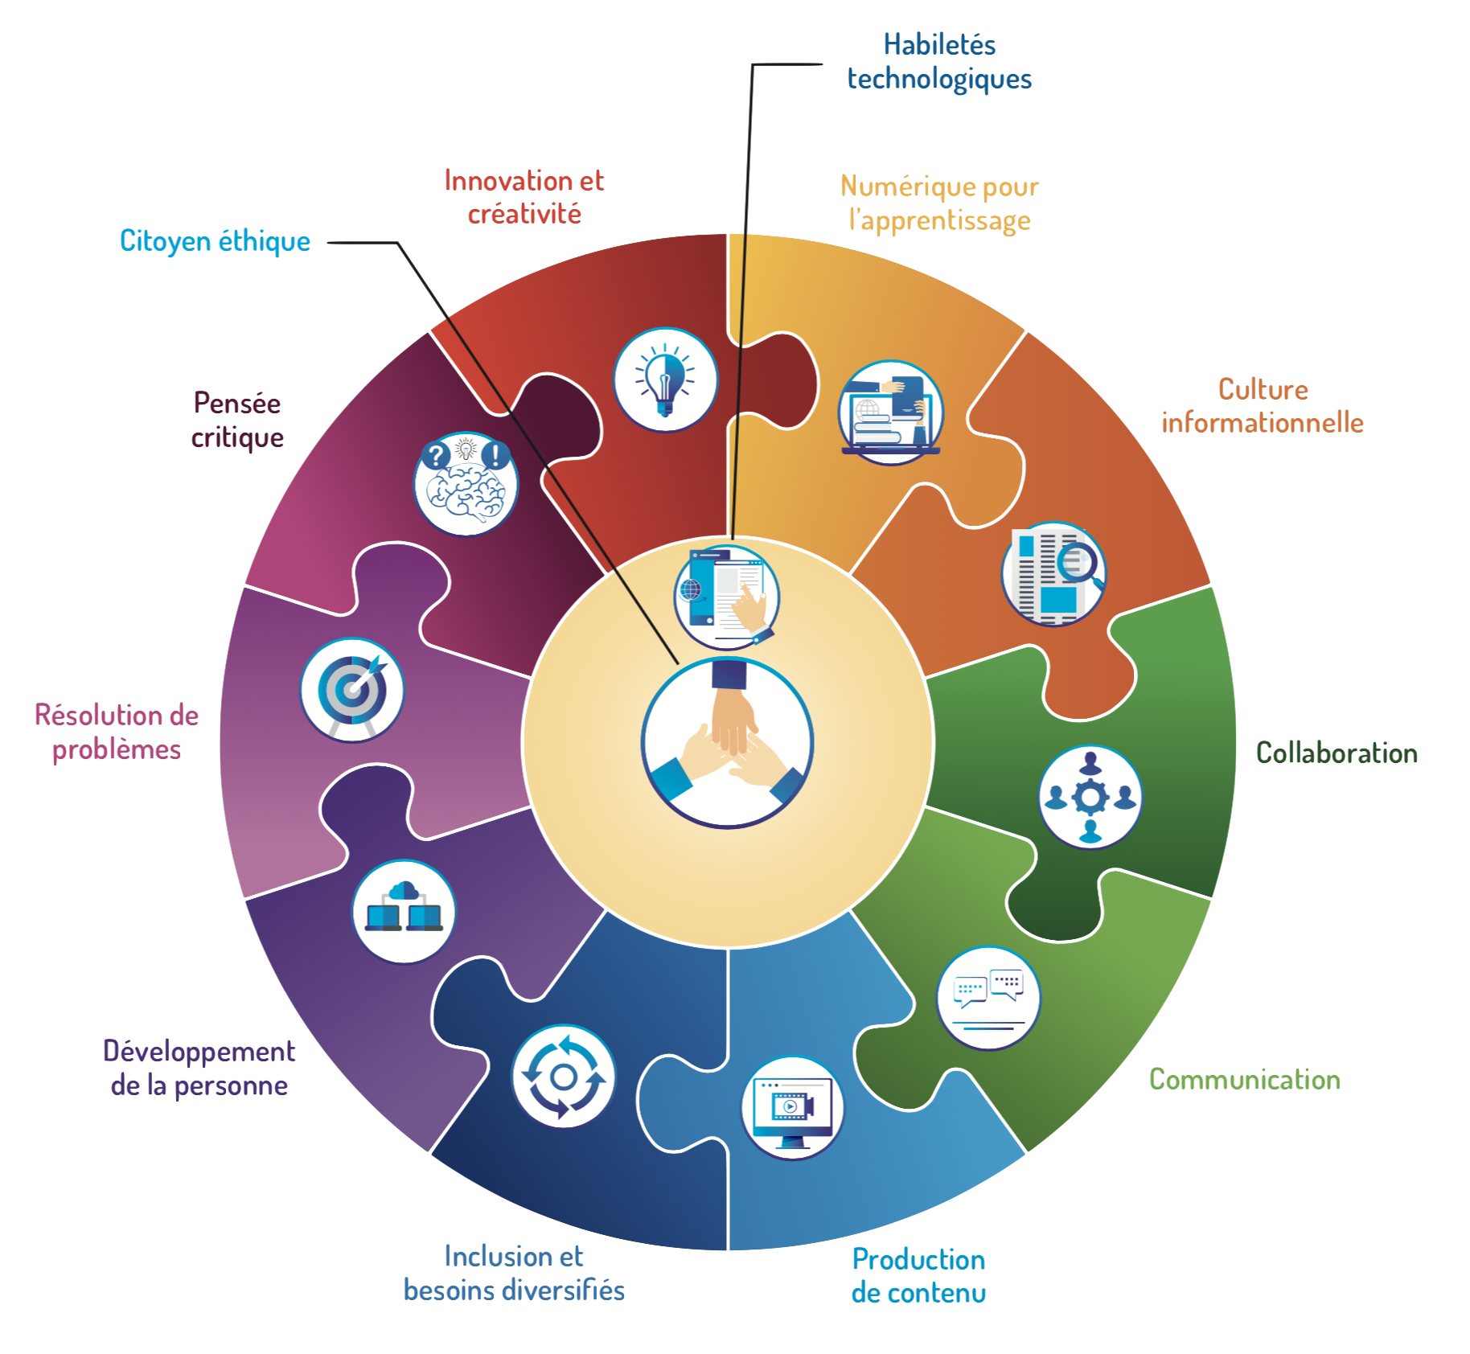
Développer ses compétences numériques
Cadre de référence de la compétence numérique

Slide 6
PhET
Site assez connu pour la réalisation de laboratoires de science
Propose plusieurs simulations en sciences et en mathématiques
Certaines simulations permettent de reproduire des laboratoires que vous réalisez déjà en classe.
Ressources partagées par d’autres enseignants disponibles (majoritairement en anglais)
Place your screenshot here
https://phet.colorado.edu/fr/
Notes:
https://phet.colorado.edu/fr/

Slide 7
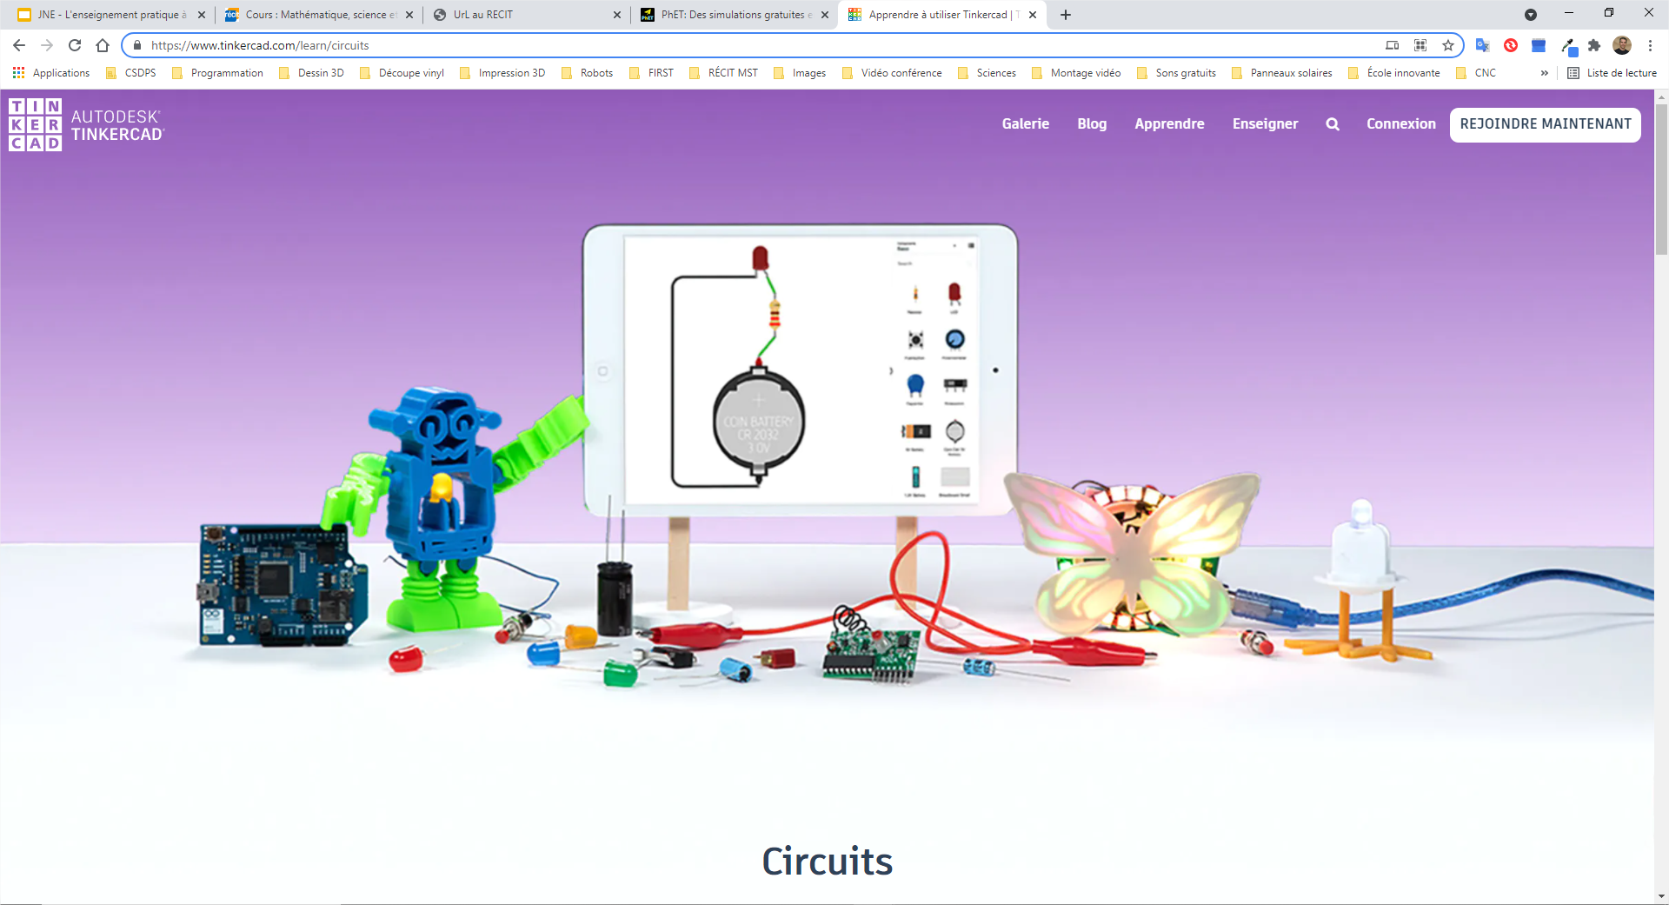
Tinkercad Circuits
Place your screenshot here
Application en ligne qui permet de réaliser des circuits électriques
Création d’un compte gratuit
Mieux connu pour le dessin 3D
Possibilité de créer des classes
Simple d’utilisation
Il est possible de réaliser des laboratoires en électricité et prendre des mesures de tension, d’intensité ou de résistance.
Il est possible de faire de la programmation avec Arduino ou Micro:bit et de simuler le programme réalisé par les élèves.
Voici une série de laboratoires portant sur le volet Électricité en 4e secondaire.
https://www.tinkercad.com/learn/circuits
Notes:
https://www.tinkercad.com/learn/circuits

Slide 8
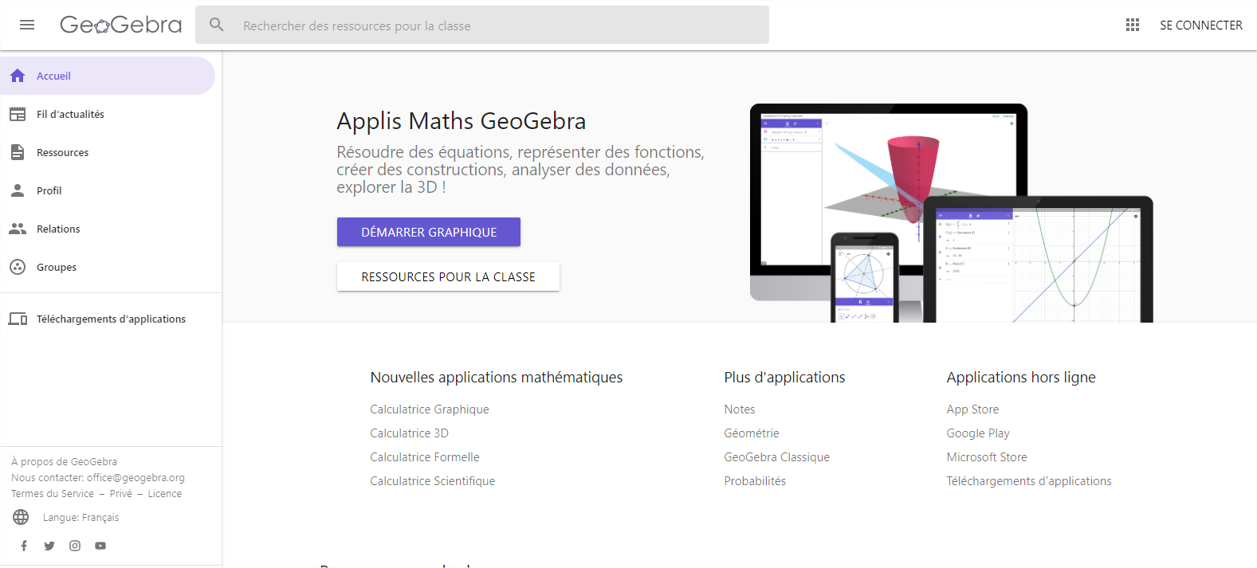
Place your screenshot here
Écrivez ce que vous cherchez dans la barre de recherche de GeoGebra et vous trouverez plusieurs ressources.
Exemples en ST au secondaire
Engrenages
Atome
Force
Poids
Terre
Lune
Notes:
Lien vers GeoGebra :https://www.geogebra.org/
Primaire https://www.geogebra.org/m/nyP7kFv3
Louise Roy https://www.geogebra.org/m/vvqar68y
Sciences physiques https://www.geogebra.org/m/gNUMBIXe
Autre banque https://www.vascak.cz/physicsanimations.php?l=fr

Slide 9
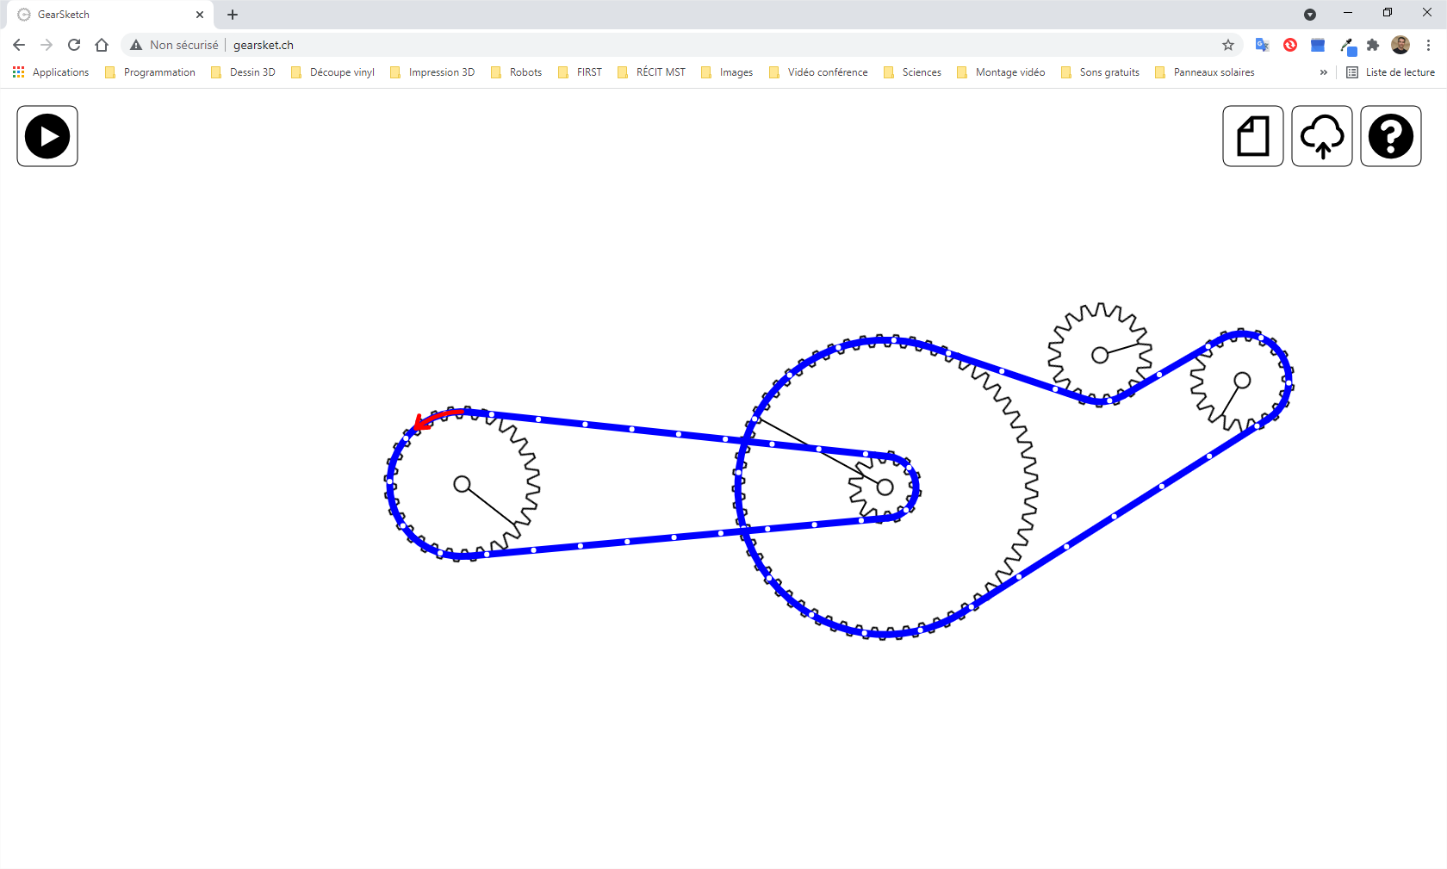
GearSketch
Place your screenshot here
Application en ligne qui permet de réaliser des systèmes de transmission du mouvement (roue dentée, chaîne )
Utilisation simple
Accès au tutoriel en appuyant sur le point d’interrogation
Possible de partager le projet en appuyant sur le nuage et en copiant et partageant le lien dans la barre d’adresse
http://www.gearsket.ch/
Notes:
http://www.gearsket.ch/

Slide 10
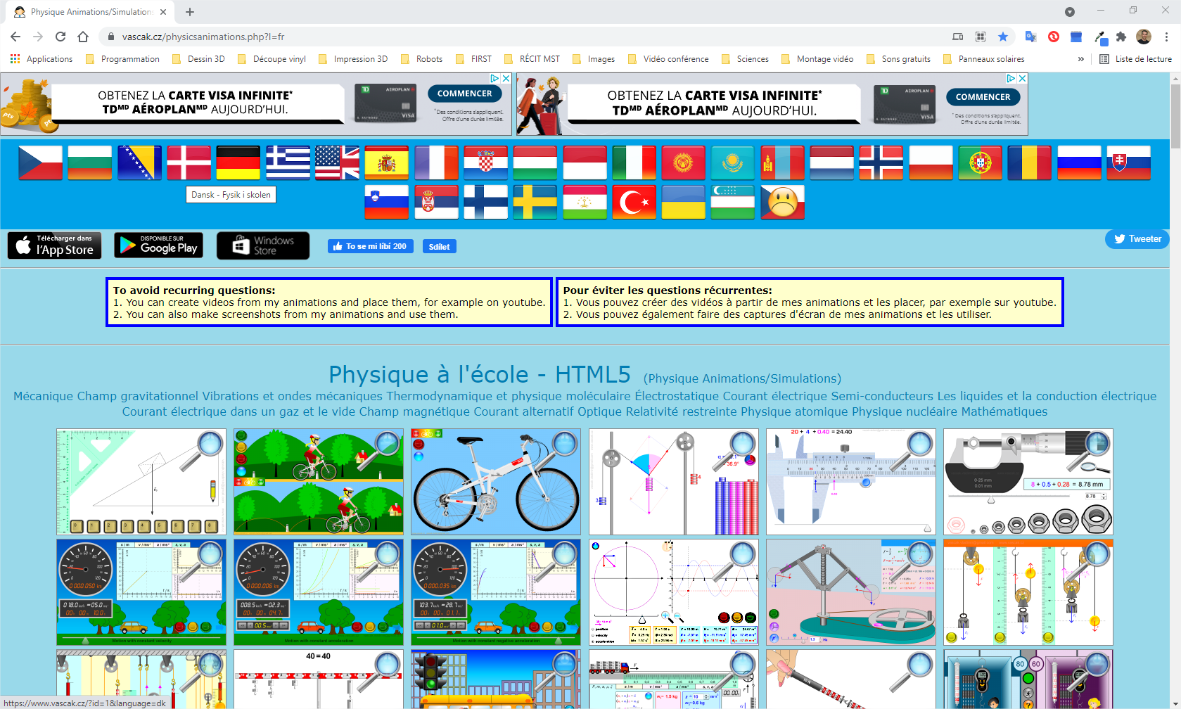
Vascak
Site d’animations et de simulations en physique
Plus de 130 animations ou simulations disponibles
Certaines permettent de réaliser des laboratoires en ligne.
D’autres permettent de visualiser un phénomène et de manipuler certains paramètres sans prises de mesures possibles.
Il faut chercher pour trouver ce qui convient à votre intention pédagogique.
Place your screenshot here
https://www.vascak.cz/physicsanimations.php?l=fr
Notes:
https://www.vascak.cz/physicsanimations.php?l=fr

Slide 11
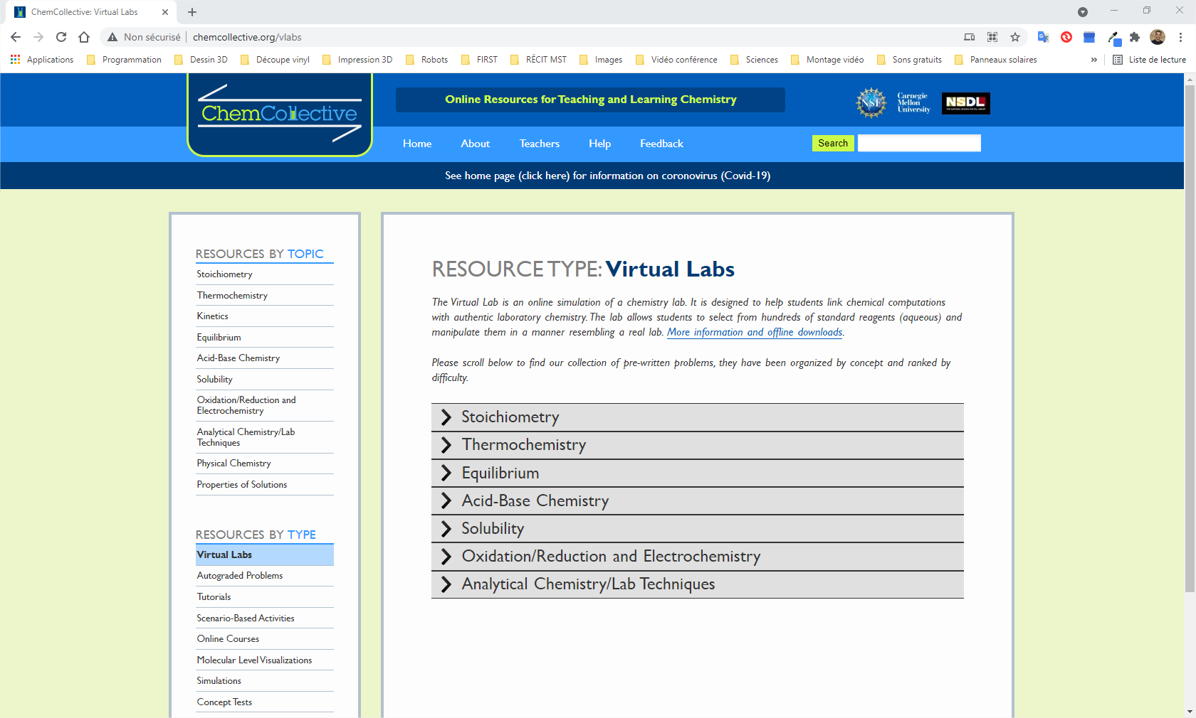
Virtual Lab
Chemcollective
Place your screenshot here
Site qui permet la réalisation de laboratoires de chimie en ligne
Des expériences sur divers sujets sont proposées.
L’élève peut choisir son matériel, ses manipulations et ses produits chimiques.
En anglais
Nécessite des explications pour son utilisation
http://chemcollective.org/vlabs
Notes:
http://chemcollective.org/vlabs

Slide 12
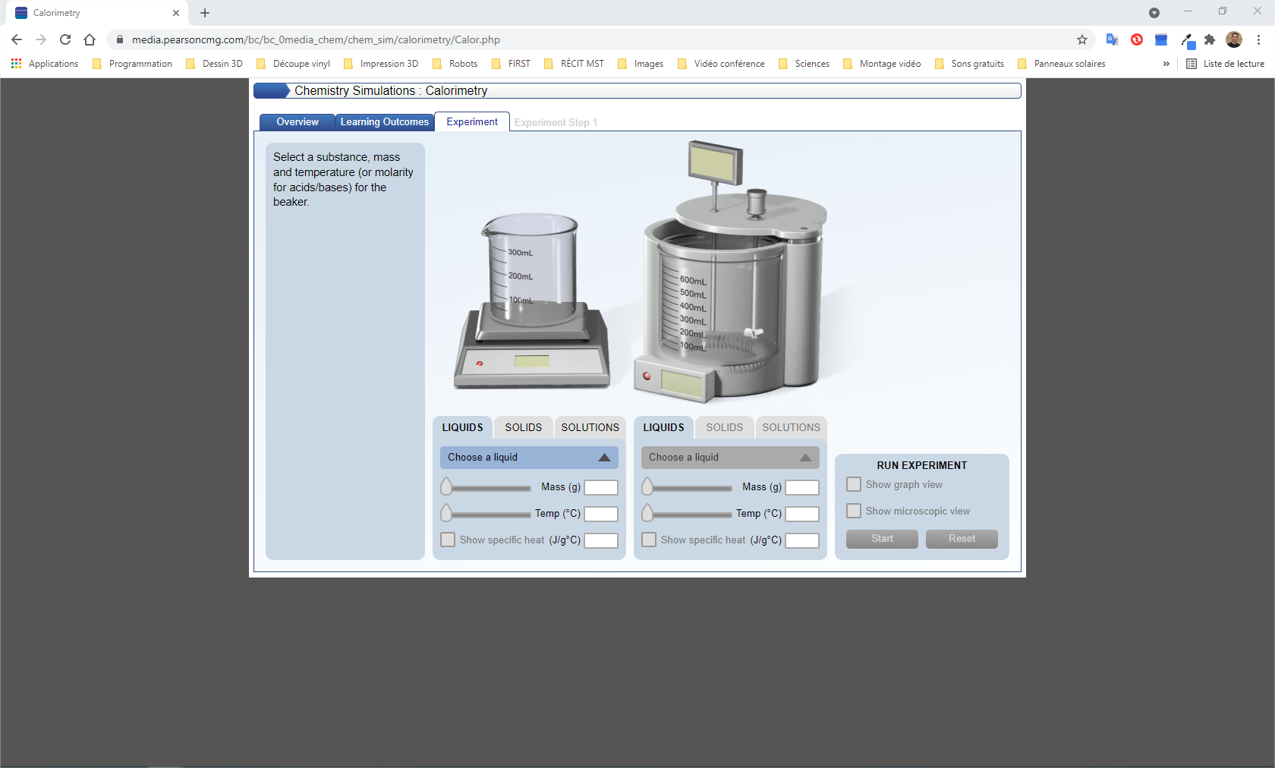
Calorimétrie
Laboratoire de chimie virtuel permettant de faire plusieurs laboratoires sur l‘énergie lors d’une réaction chimique
En anglais
Laboratoires possibles :
Chaleure molaire de dissolution
Chaleure molaire de neutralisation
Chaleure molaire de réaction
Transfert de chaleur
Place your screenshot here
https://media.pearsoncmg.com/bc/bc_0media_chem/chem_sim/calorimetry/Calor.php
Notes:
https://media.pearsoncmg.com/bc/bc_0media_chem/chem_sim/calorimetry/Calor.php

Slide 13
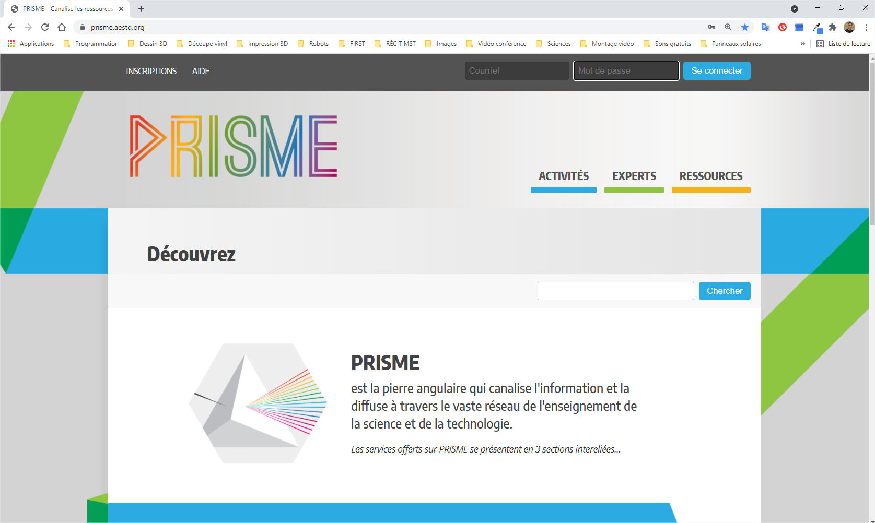
PRISME (AESTQ)
Place your screenshot here
Site de partage d’activités pédagogiques en science et technologie
Création d’un compte gratuit
Recherche possible par concepts et niveaux
Possibilité de déposer vos activités et de télécharger les activités d’autres membres
La quantité d’activités dépend des membres.
Rendu disponible par l’Association pour l’enseignement de la science et de la technologie au Québec (AESTQ).
https://prisme.aestq.org/
Notes:
https://prisme.aestq.org/

Slide 14
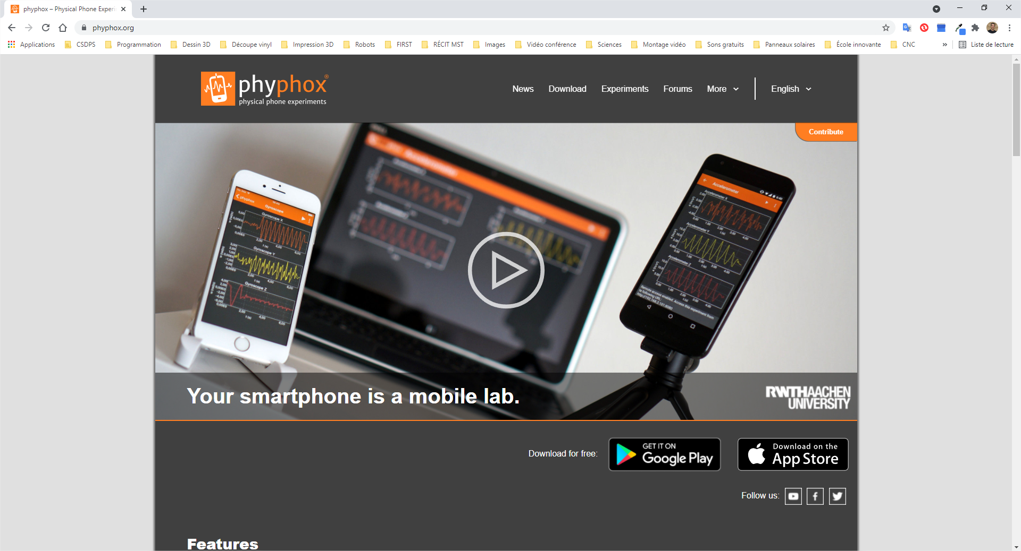
Phyphox
Application sur appareil mobile (iPad, iPhone, Androïd ou Chromebook) permettant d’utiliser les capteurs de votre appareil pour faire la saisie de données
Application disponible sur Google Play Store ou App Store
Accès à des expériences déjà conçus ou vous pouvez créer votre propre expérience à partir des capteur disponibles sur votre appareil
Autoformation sur campus RÉCIT disponible pour son appropriation
Autres applications semblables Fizziq et Arduino science journal
Place your screenshot here
https://phyphox.org/
Notes:
https://phyphox.org/
https://www.fizziq.org/
https://www.arduino.cc/education/science-journal

Slide 15
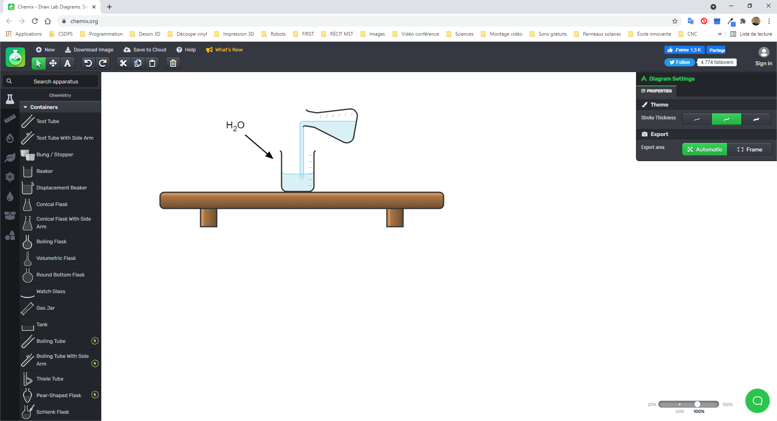
Chemix.org
Place your screenshot here
Outil en ligne pour la création de schémas de montage en laboratoire
Site en anglais. Il est possible d’utiliser Google traduction pour afficher en français.
Version éducative gratuite avec un peu moins d'options, mais suffisante
Accès à plus de 190 images sur des appareils différents
On peut modifier les propriétés des appareils.
Ajout de texte possible
Montage exportable en images (JPG ou PNG)
https://chemix.org/
Notes:
https://chemix.org/

Slide 16
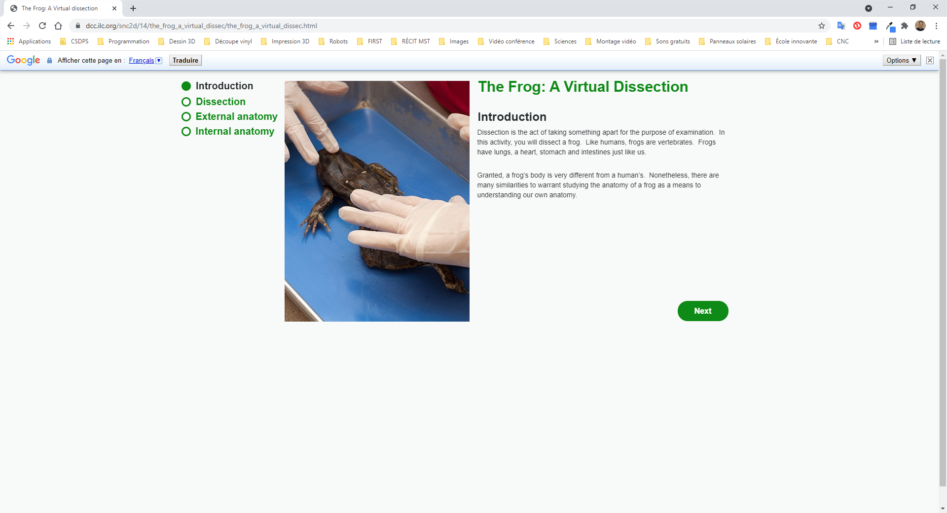
Dissection virtuelle
Grenouille
Site qui permet de faire la dissection virtuelle d’une grenouille
Ce n’est pas une vraie dissection comme en classe, mais un substitut.
Le site est en anglais, mais il est possible d’en faire la traduction avec l’outil Google traduction.
Place your screenshot here
https://dcc.ilc.org/snc2d/14/the_frog_a_virtual_dissec/the_frog_a_virtual_dissec.html
Notes:
https://phyphox.org/

Slide 17
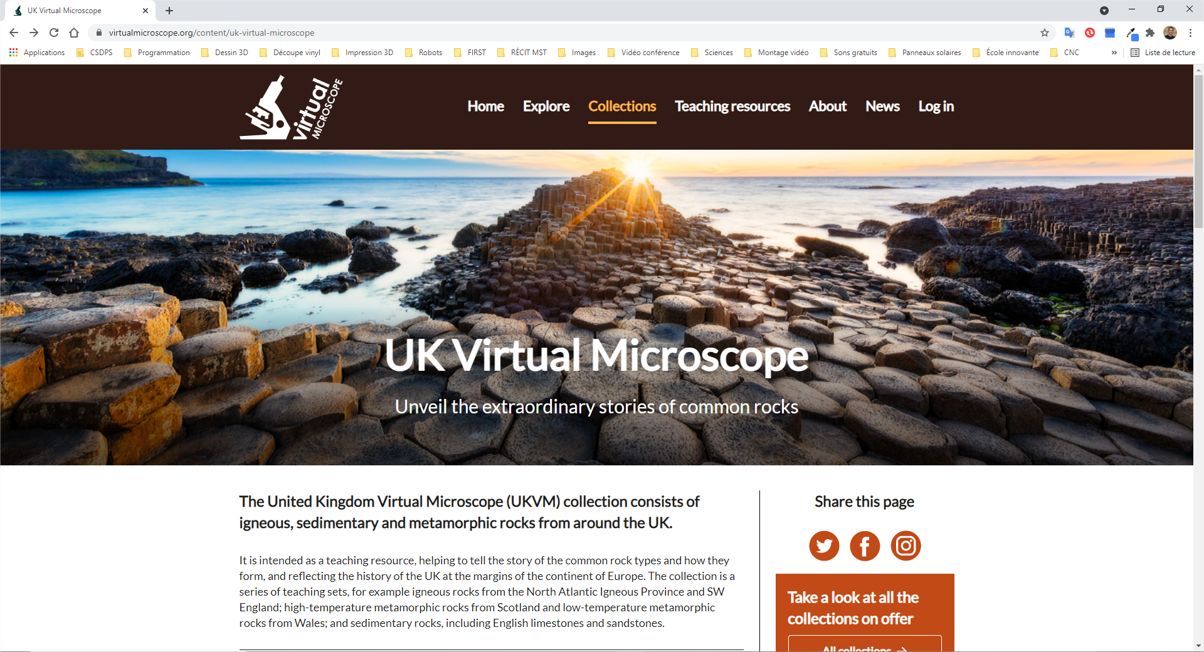
Virtual microscope
Place your screenshot here
Site qui permet l’observation de roches à divers grossissements
Site en anglais
Il suffit de choisir un échantillon de roche parmi les images et de cliquer sur microscope. Vous pourrez par la suite sélectionner le grossissement désiré.
https://www.virtualmicroscope.org/content/uk-virtual-microscope
Notes:
https://chemix.org/

Slide 18
Obtenez votre
badge de participation
Aller voir dans le clavardage et cliquer sur le lien pour obtenir votre badge.
Notes:
Lien pour obtenir le badge de participation à placer dans le clavardage

Slide 19
MERCI!
Des questions?
equipe@recitmst.qc.ca
Page Facebook
Twitter
Chaîne Youtube
Ces formations du RÉCIT sont mises à disposition, sauf exception, selon les termes de la licence Licence Creative Commons Attribution - Pas d’Utilisation Commerciale - Partage dans les Mêmes Conditions 4.0 International.

